Slide 1
컴퓨터그래픽스
텀 프로젝트
| 최 강 석 2012136132 |
2016. 12. 08
최영규 교수님

Slide 2
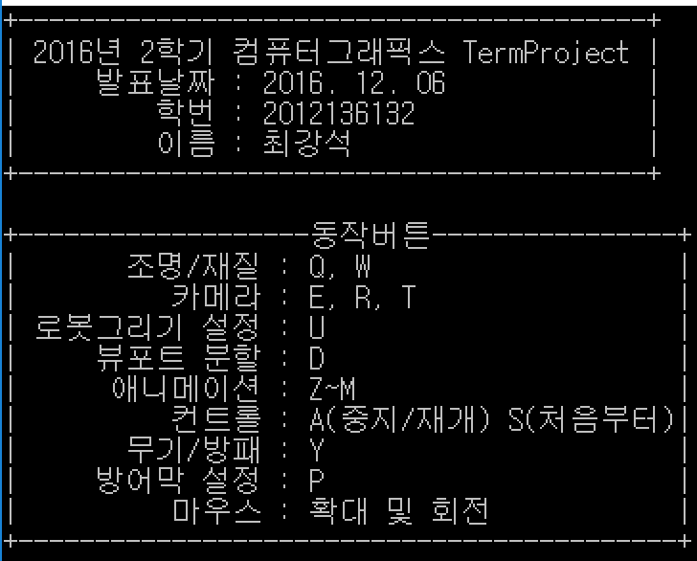
프로젝트 최종발표
주 제
기존 과제를 최대한 응용한 로봇과 로봇의 애니메이션을 표현
구현 기능
키보드와 마우스로 작동할 수 있게 구현
☞메뉴콜백은 마우스로 화면 확대 및 회전을 적용해서 쓰지 않음

Slide 3
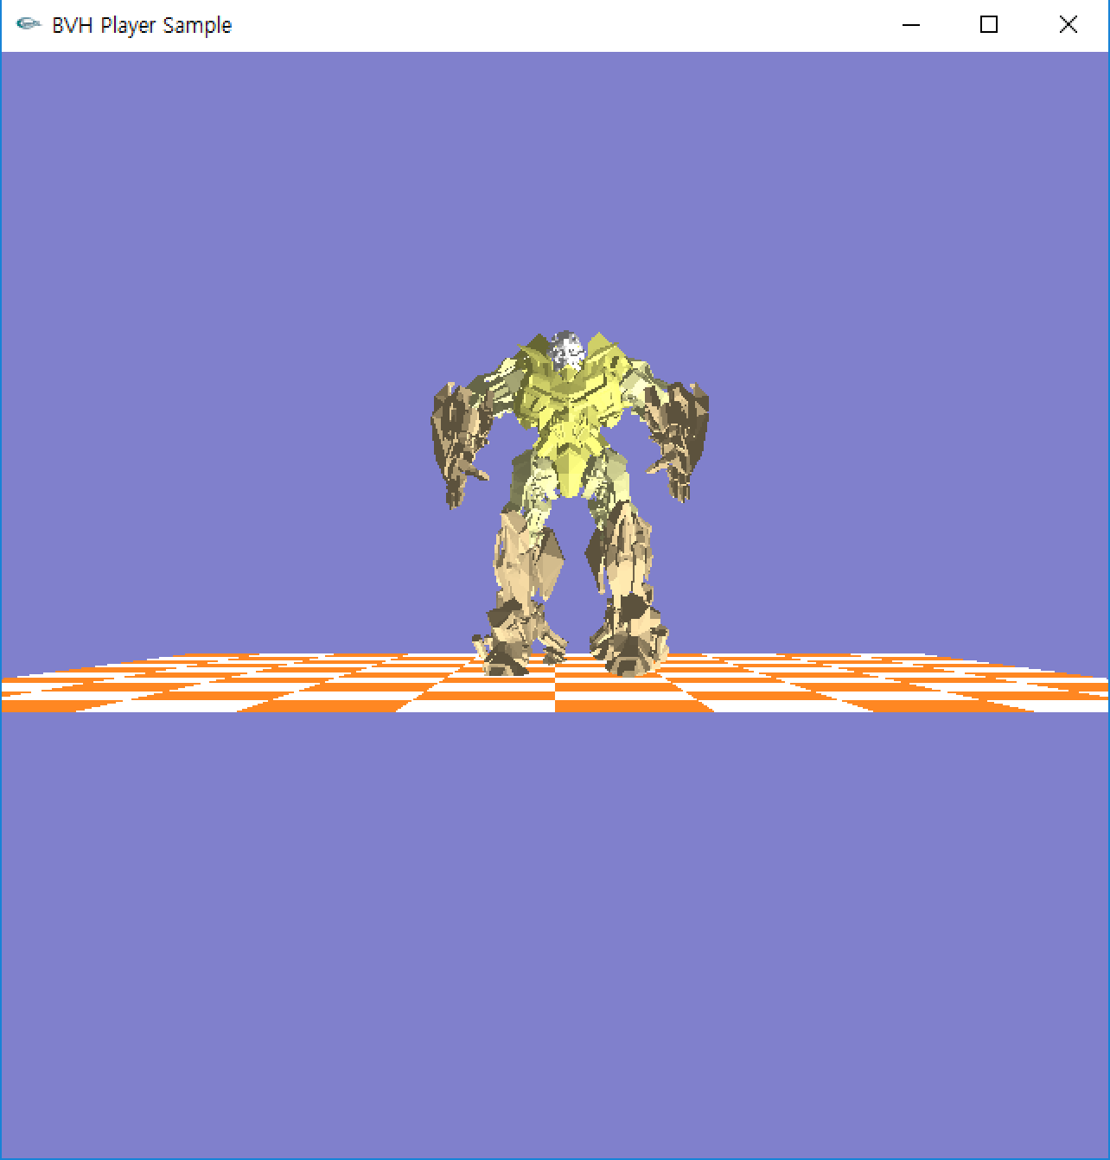
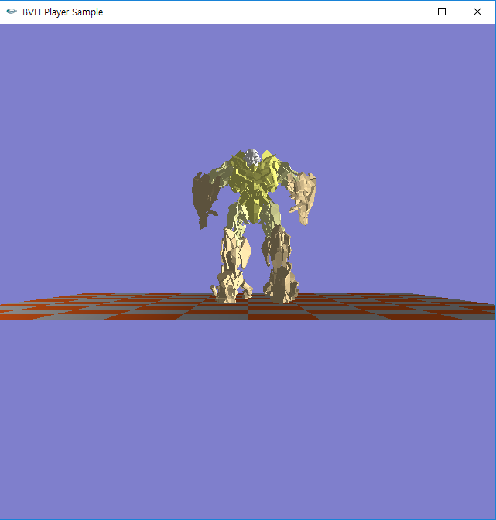
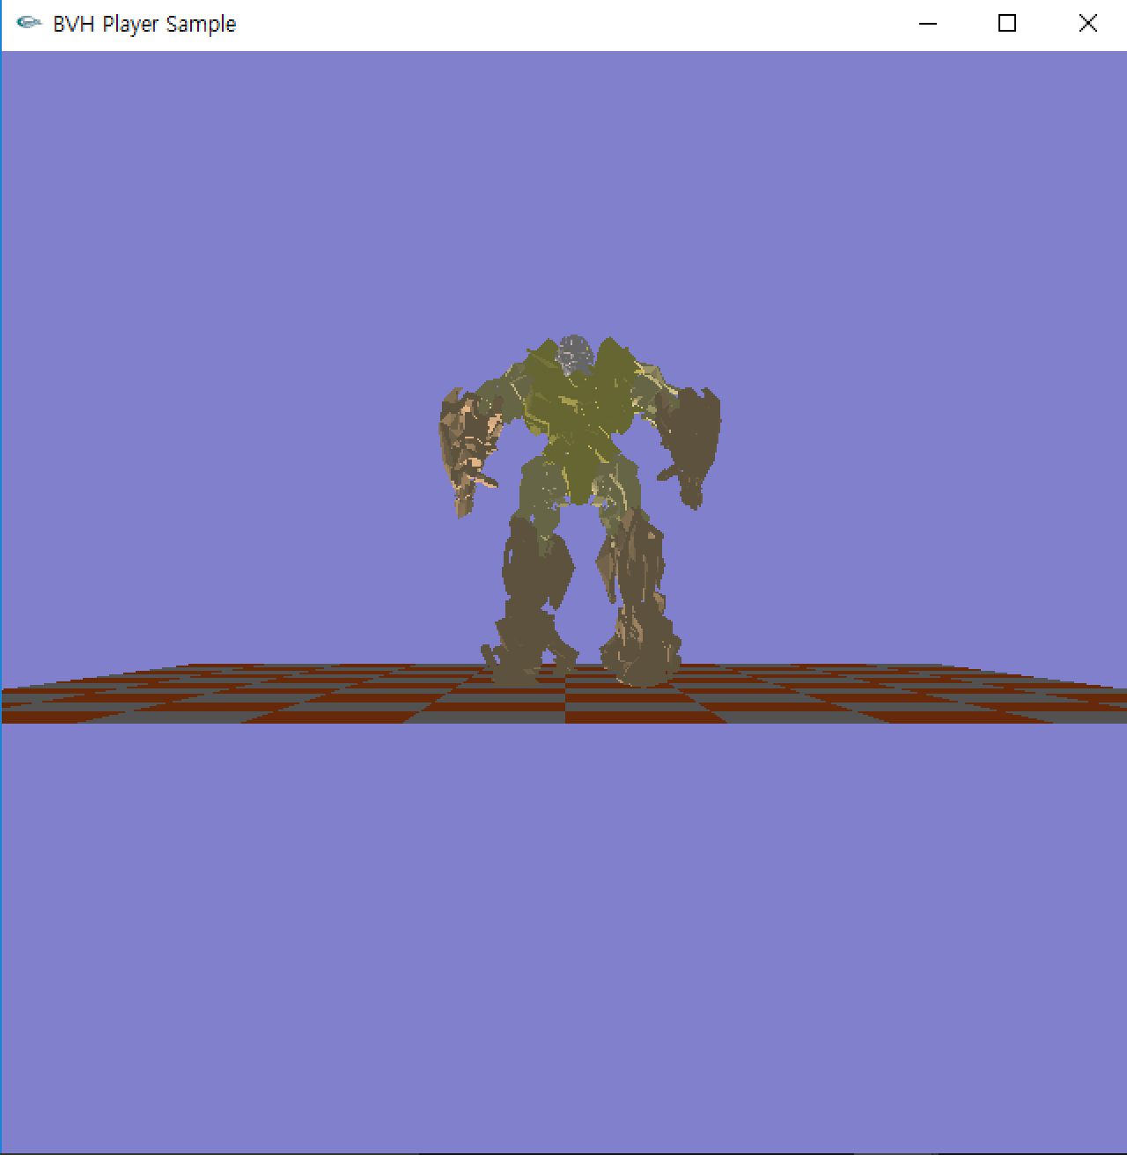
구현기능 설명
조명/재질 바꾸기 효과
조명 : Q
빛의 위치를 이용하여 변경

Slide 4

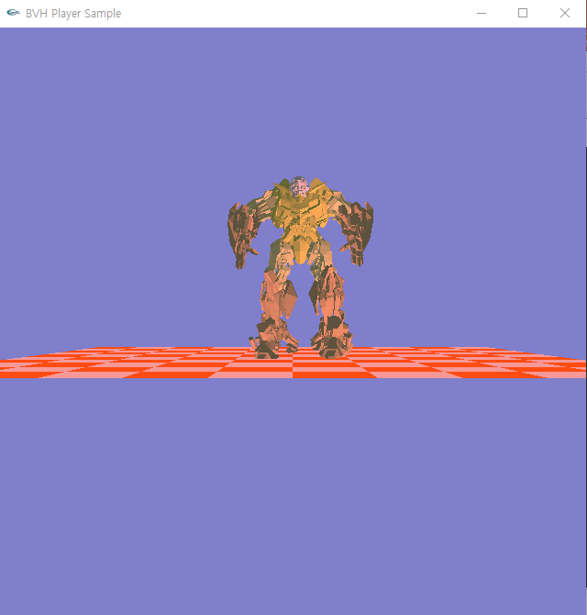
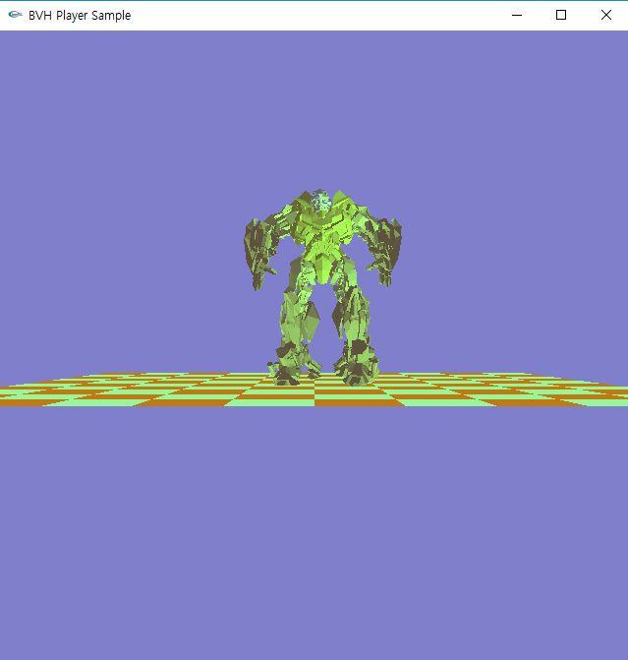

구현기능 설명
조명/재질 바꾸기 효과
재질 : W
diffuse, specular, ambient를 이용하여 변경

Slide 5
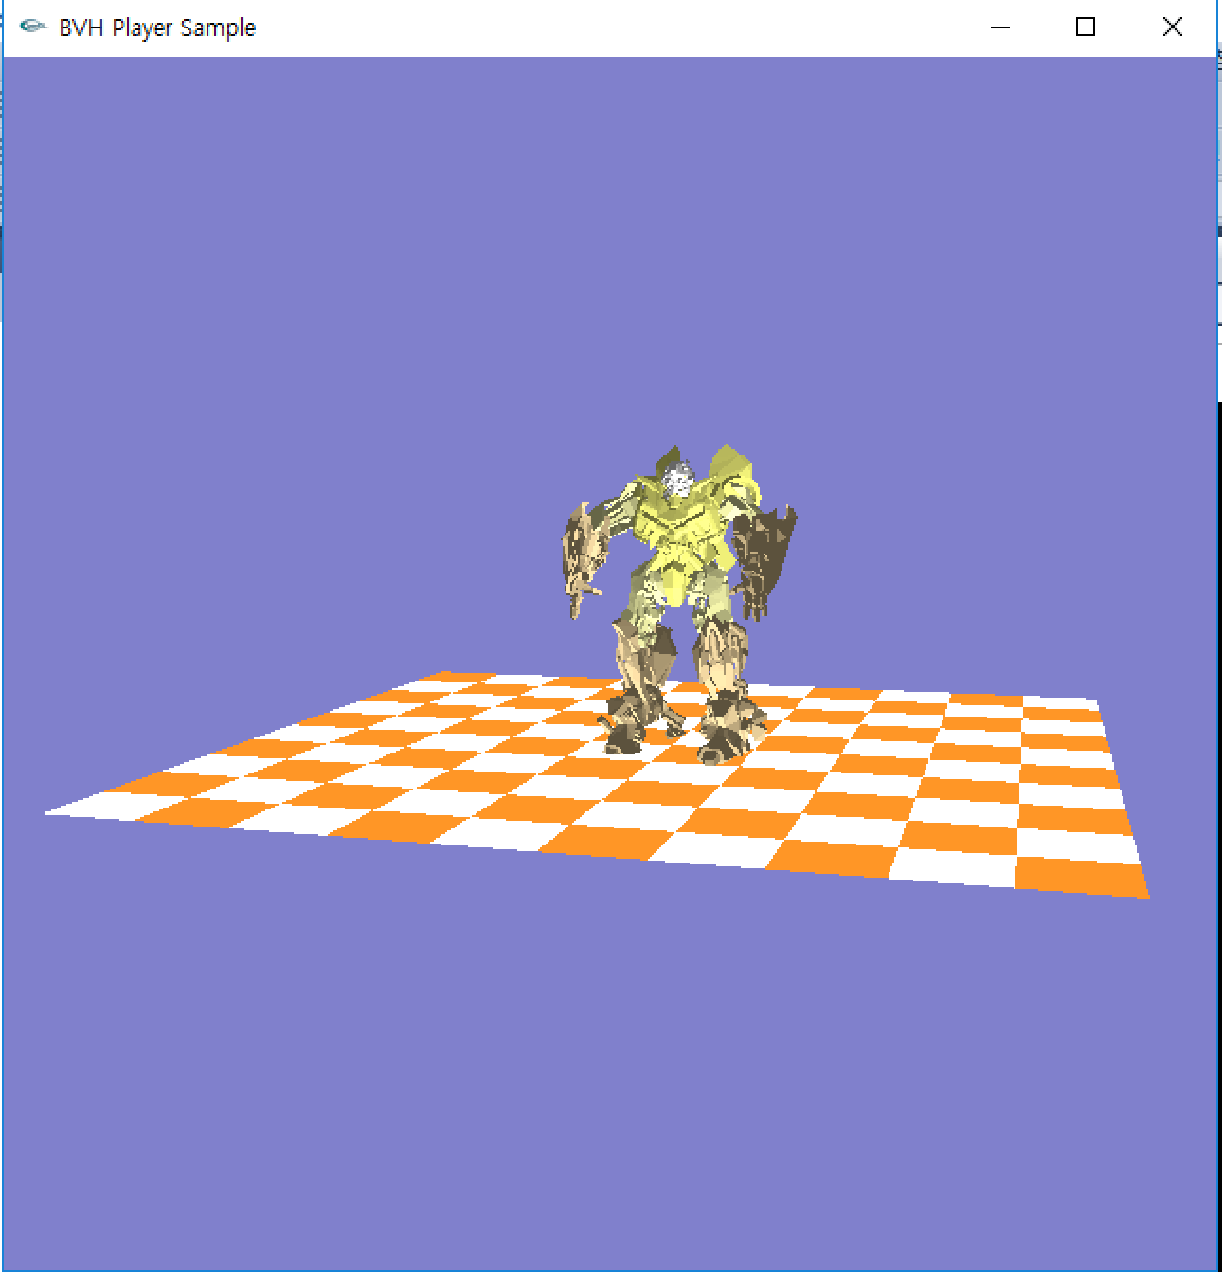
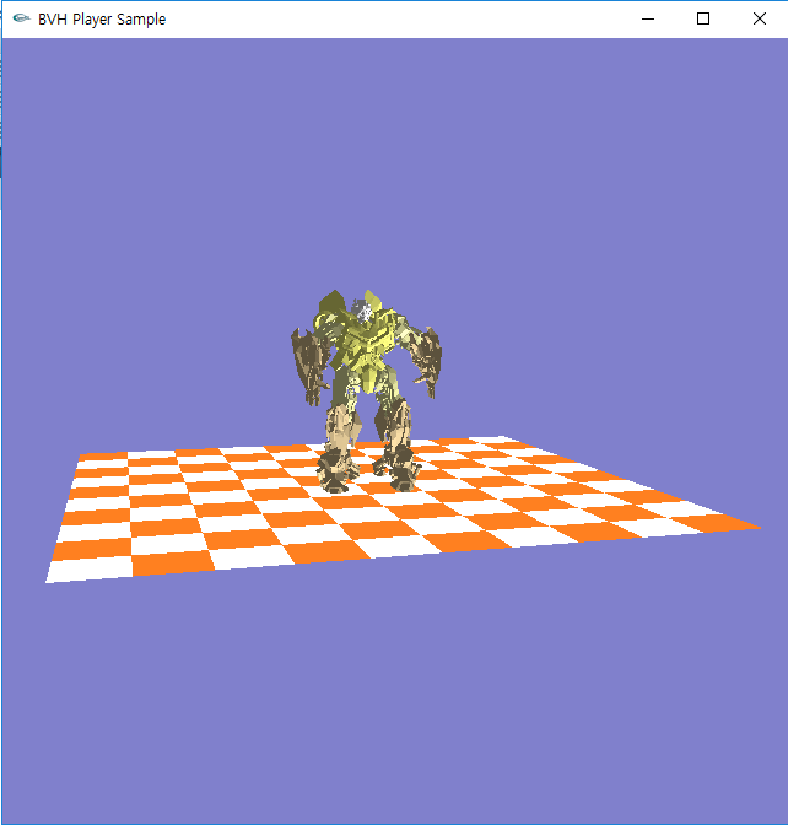
구현기능 설명
카메라 효과
카메라 효과 : E, R, T
glLookAt을 이용하여 구현

Slide 6
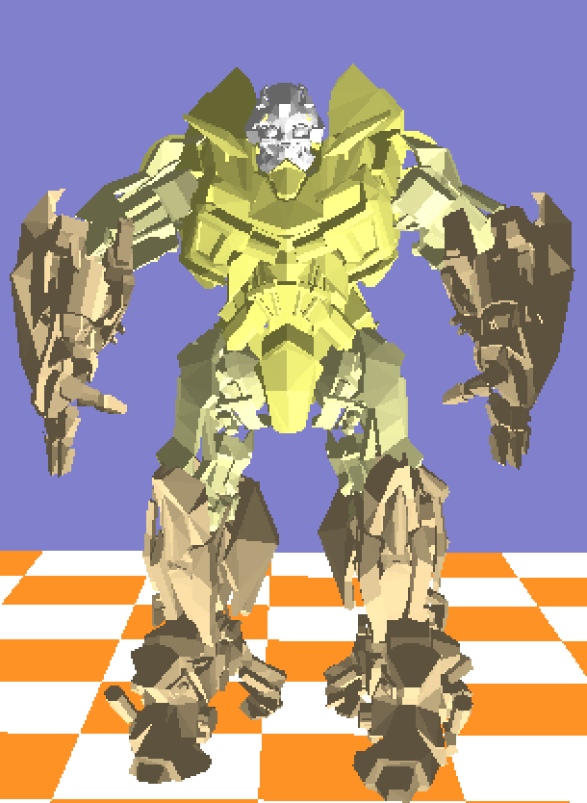
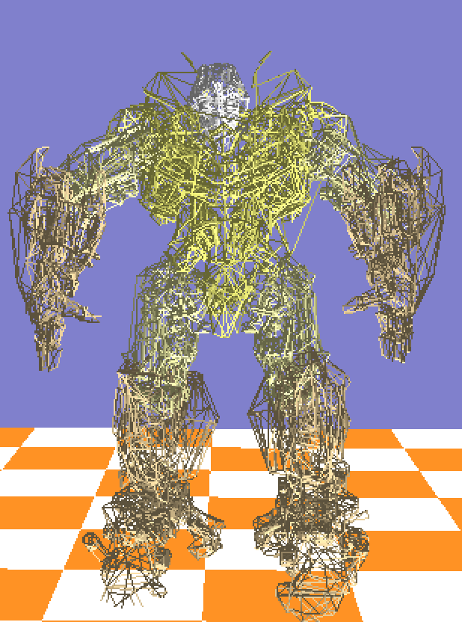
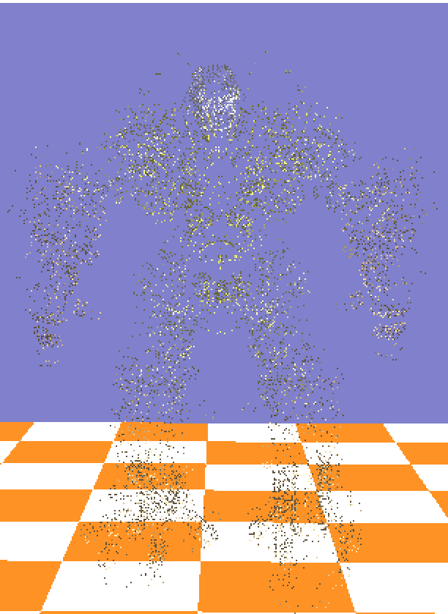
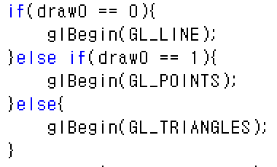
구현기능 설명
로봇 그리기 효과
로봇 그리기 효과 : U
glBegin설정을 바꾸어 구현

Slide 7
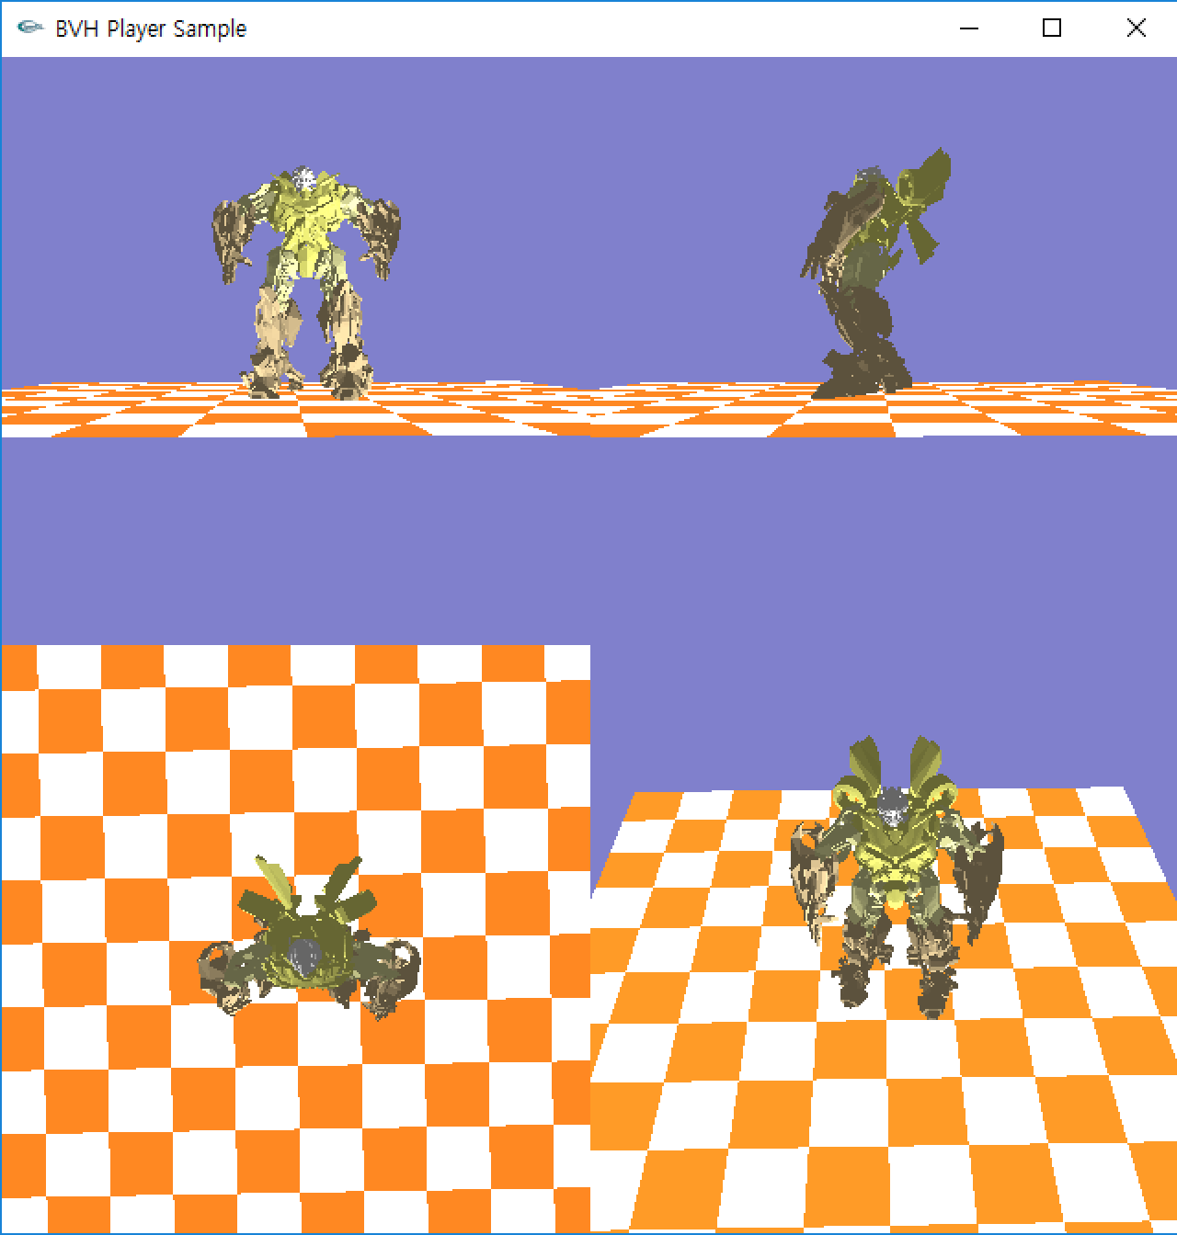
구현기능 설명
뷰포트 분할
뷰포트 분할 : D
glViewport를 이용

Slide 8
구현기능 설명
애니메이션 효과/ 컨트롤
M: 서 있기 (기본)
V: 방향틀면서 걷기
Z: 사선으로 걷기
B:뒤로 뛰기
X: 옆으로 걷기
N:앞으로 걷기
C: 뒤로 걷기
A: 중지/ 재개
S: 처음부터 시작

Slide 9
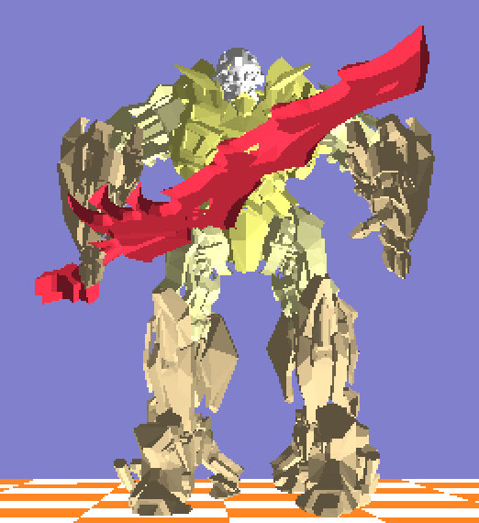
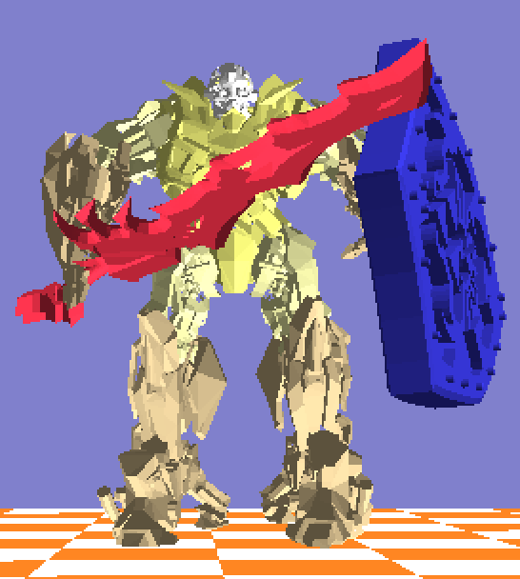
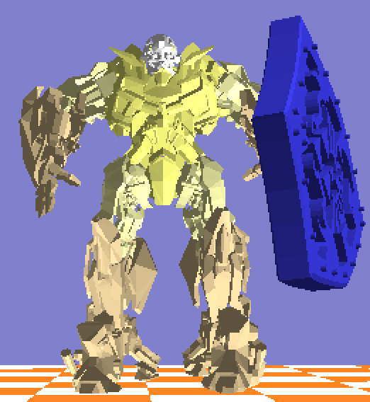
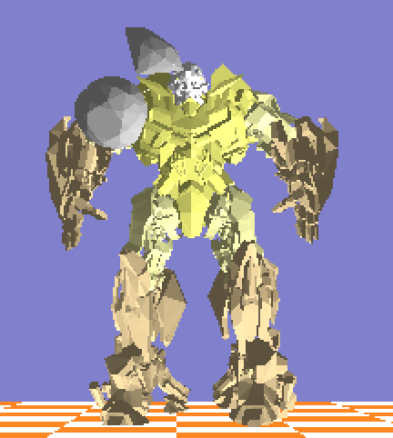
구현기능 설명
무기, 방패, 방어막 등 장착/해제
Y(무기, 방패 설정), P(방어막 설정)
무기, 방패 설정 방어막 설정

Slide 10
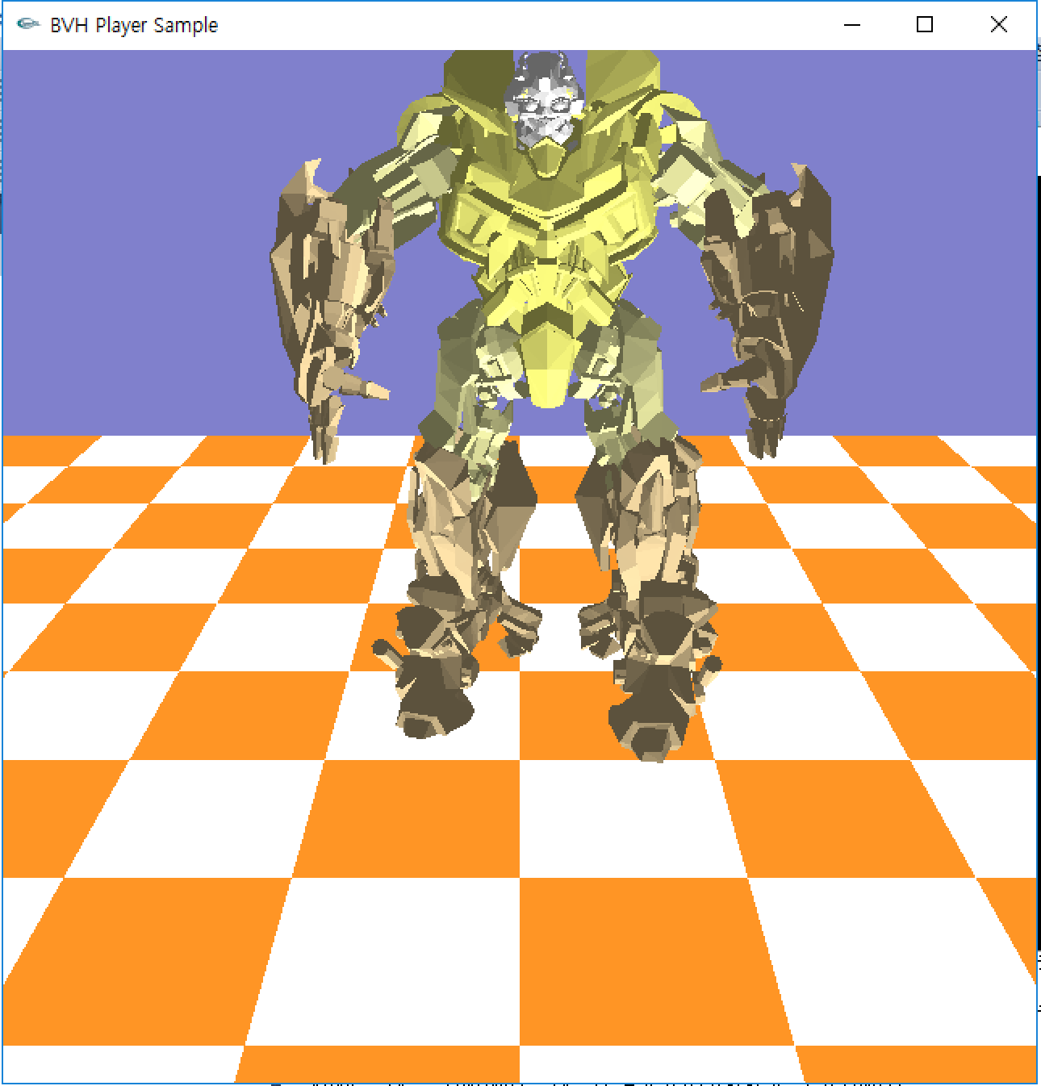
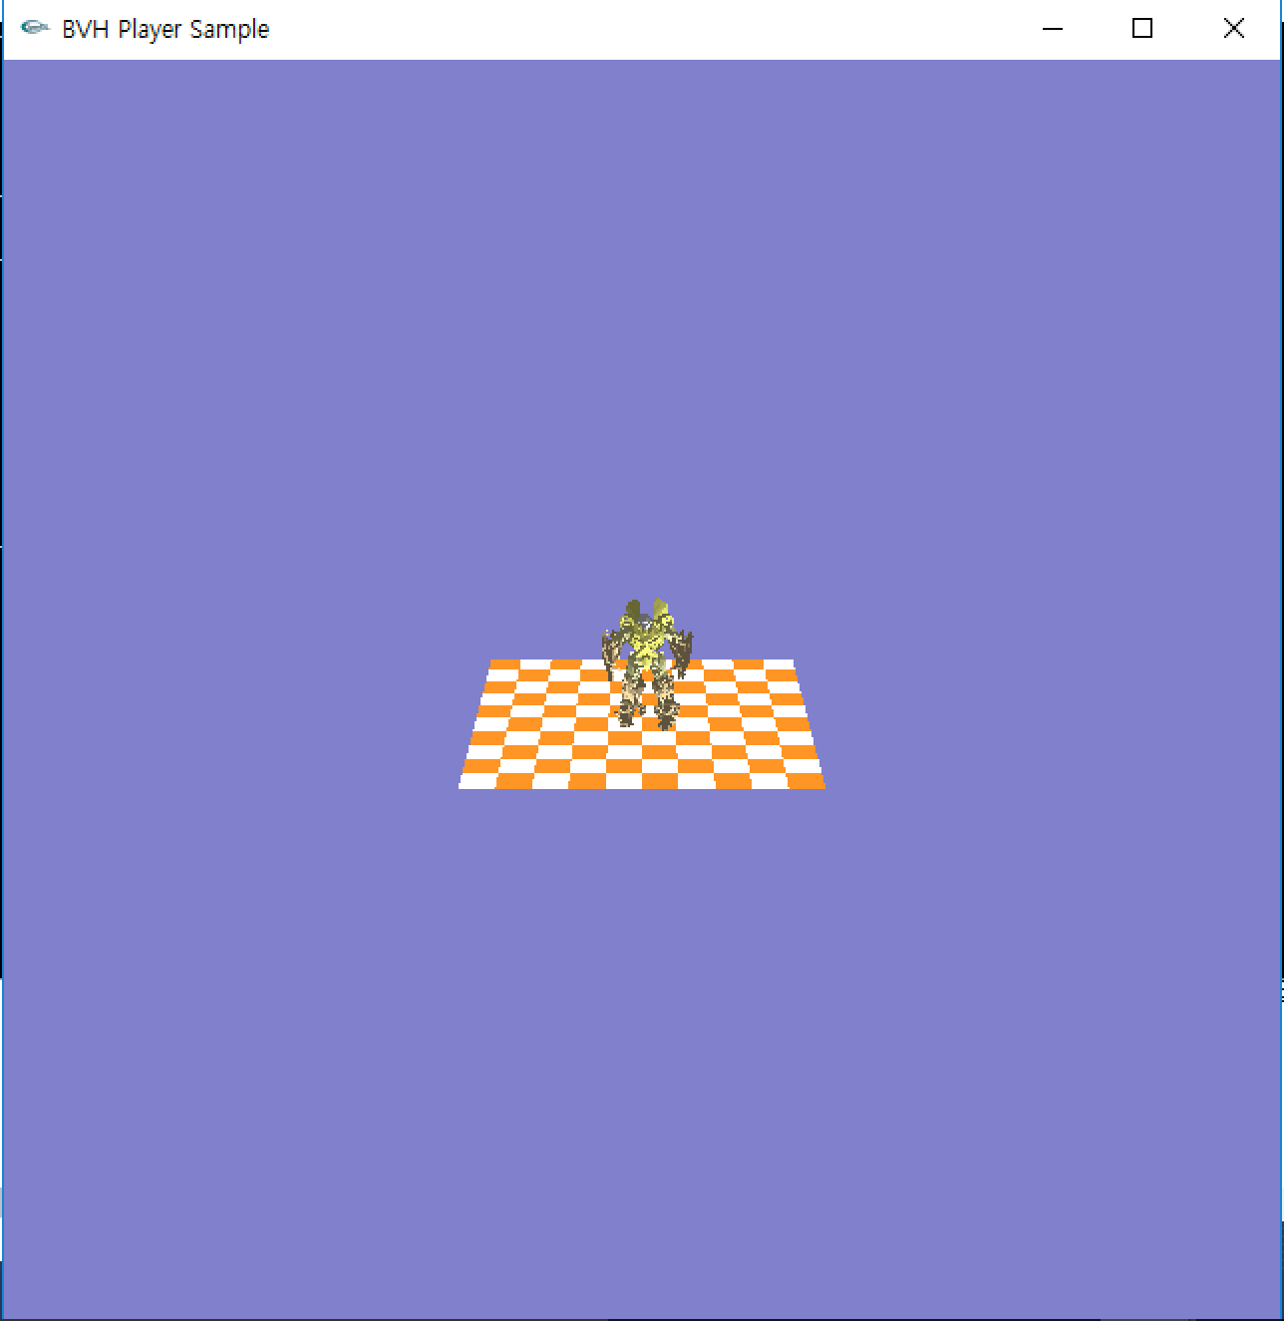
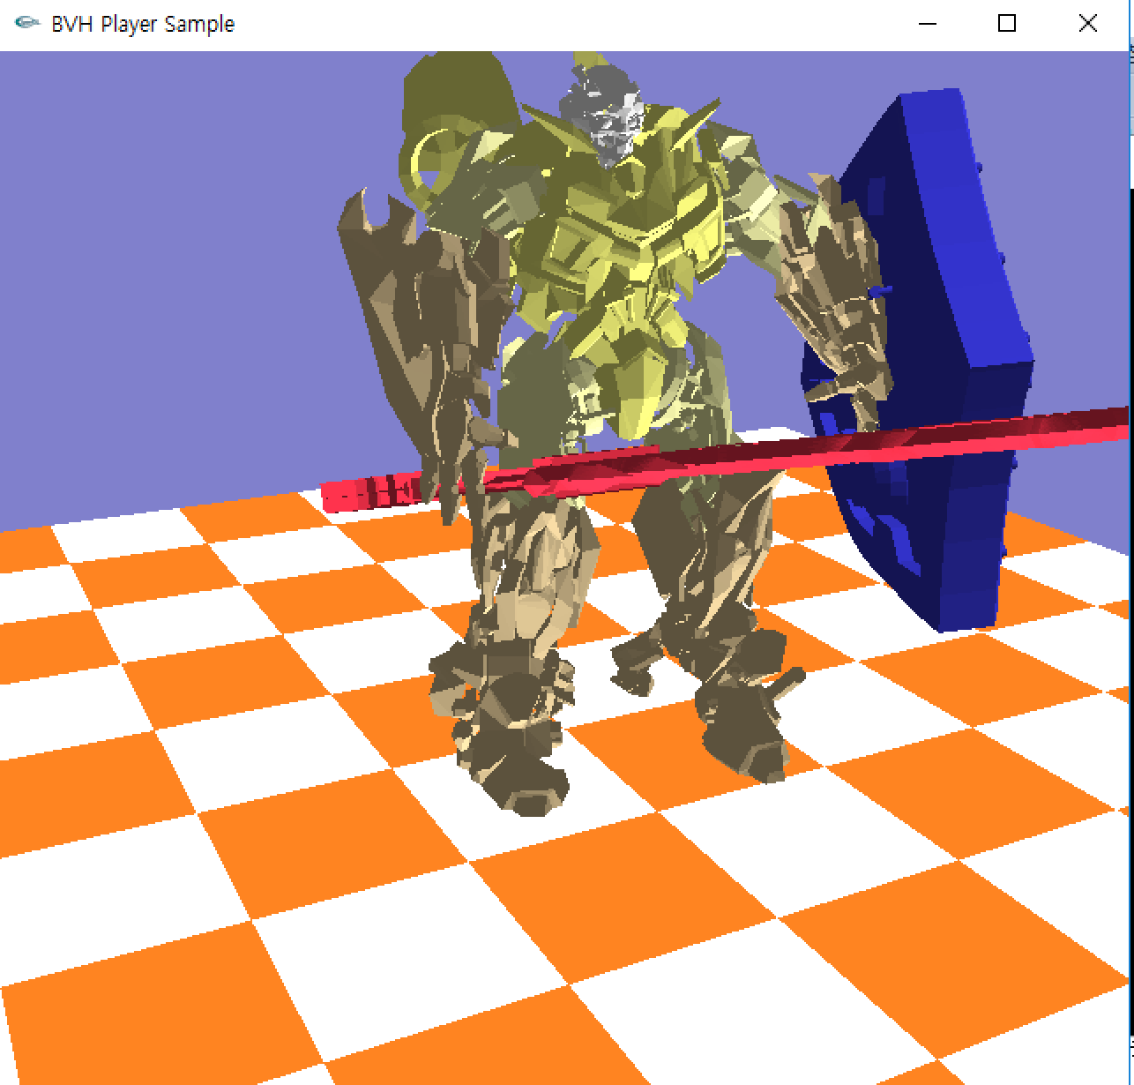
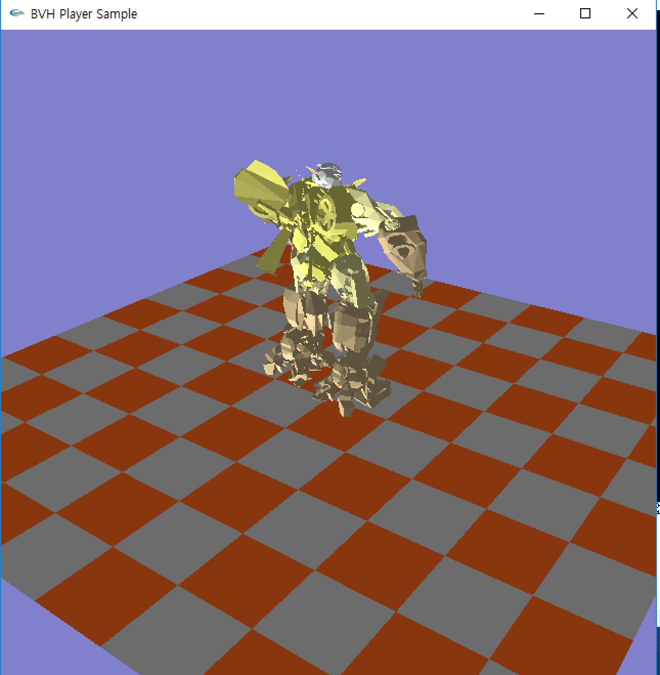
구현기능 설명
마우스 기능
왼쪽: 확대/ 축소
오른쪽: 회전

Slide 11
Thank You

